Slide 1

Физика ОГЭ Задание 7
Арнаутова Татьяна Михайловна
учитель физики МАОУ СОШ№3
им. С.В. Дубинского ст. Березанской
МО Выселковский район

Slide 2
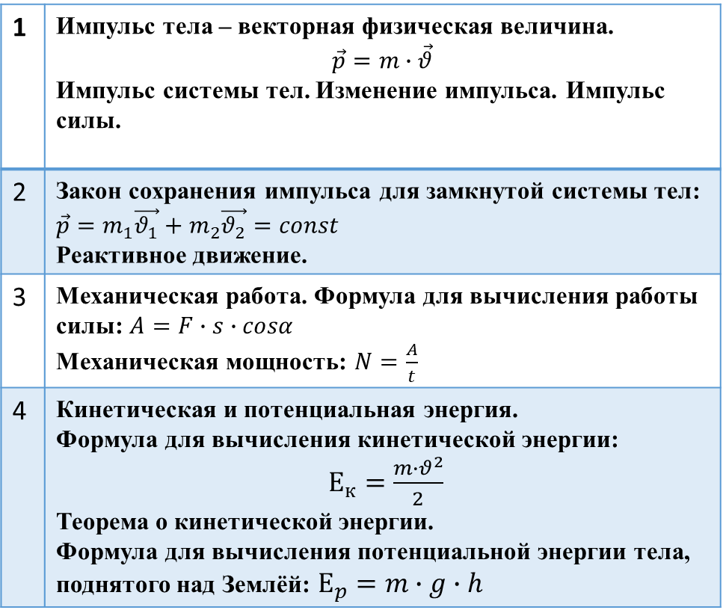
Общая характеристика. Перечень элементов содержания
1 | Импульс тела – векторная физическая величина. $$\vec{p}=m∙\vec{θ}$$ Импульс системы тел. Изменение импульса. Импульс силы.
2 | Закон сохранения импульса для замкнутой системы тел: $\vec{p}=m_{1}\vec{θ_{1}}+m_{2}\vec{θ_{2}}=const$ Реактивное движение.
3 | Механическая работа. Формула для вычисления работы силы: $A=F∙s∙cosα$ Механическая мощность: $N=\frac{A}{t}$
4 | Кинетическая и потенциальная энергия. Формула для вычисления кинетической энергии: $Е_{к}=\frac{m∙θ^{2}}{2}$ Теорема о кинетической энергии. Формула для вычисления потенциальной энергии тела, поднятого над Землёй: $Е_{p}=m∙g∙h$
Линия 7 – задание с кратким ответом в виде числа, задание базового уровня сложности, проверяют умение вычислять значение физических величин, максимальный балл –1
Что нужно знать | Что нужно уметь
Импульс, механическая работа и мощность, механическая энергия, простые механизмы, давление твердых тел, гидростатическое давление, сила Архимеда, механические колебания и волны | Различать основные свойства механических явлений и процессов. Вычислять значение физических величин в стандартных учебных ситуациях, используя изученные формулы

Slide 3
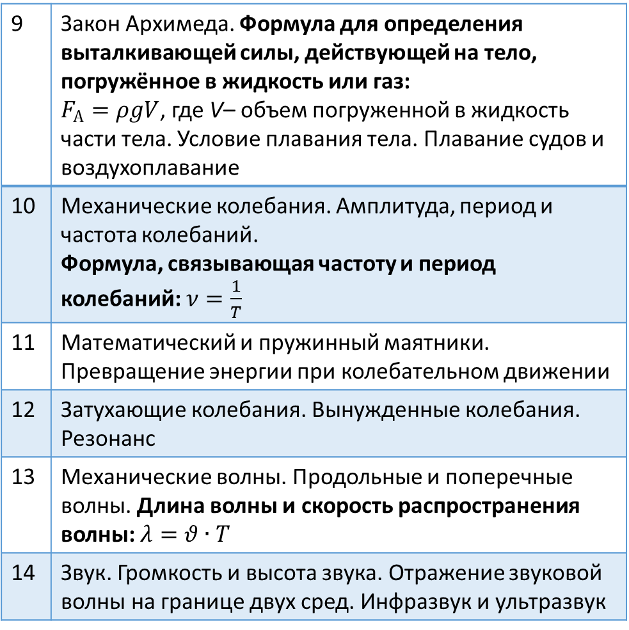
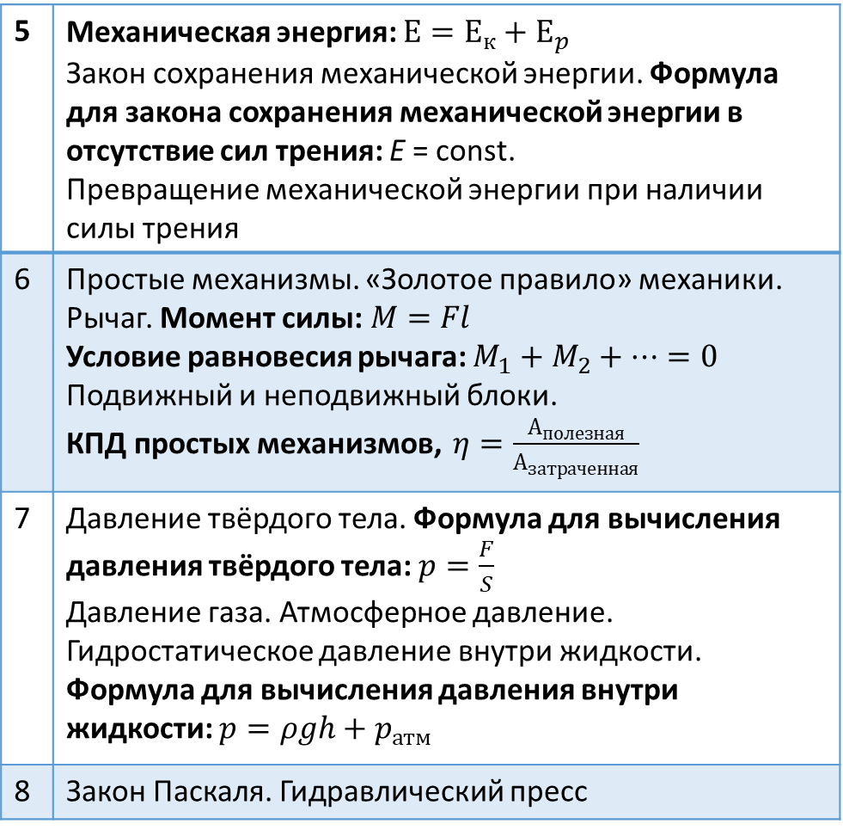
Перечень элементов содержания
5 | Механическая энергия: $Е=Е_{к}+Е_{p}$ Закон сохранения механической энергии. Формула для закона сохранения механической энергии в отсутствие сил трения: E = const. Превращение механической энергии при наличии силы трения
6 | Простые механизмы. «Золотое правило» механики. Рычаг. Момент силы: $M=Fl$ Условие равновесия рычага: $M_{1}+M_{2}+⋯=0$ Подвижный и неподвижный блоки. КПД простых механизмов, $η=\frac{А_{полезная}}{А_{затраченная}}$
7 | Давление твёрдого тела. Формула для вычисления давления твёрдого тела: $p=\frac{F}{S}$ Давление газа. Атмосферное давление. Гидростатическое давление внутри жидкости. Формула для вычисления давления внутри жидкости: $p=ρgh+p_{атм}$
8 | Закон Паскаля. Гидравлический пресс
9 | Закон Архимеда. Формула для определения выталкивающей силы, действующей на тело, погружённое в жидкость или газ: $F_{А}=ρgV$, где V– объем погруженной в жидкость части тела. Условие плавания тела. Плавание судов и воздухоплавание
10 | Механические колебания. Амплитуда, период и частота колебаний. Формула, связывающая частоту и период колебаний: $ν=\frac{1}{T}$
11 | Математический и пружинный маятники. Превращение энергии при колебательном движении
12 | Затухающие колебания. Вынужденные колебания. Резонанс
13 | Механические волны. Продольные и поперечные волны. Длина волны и скорость распространения волны: $λ=θ∙T$
14 | Звук. Громкость и высота звука. Отражение звуковой волны на границе двух сред. Инфразвук и ультразвук

Slide 4

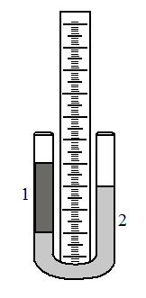
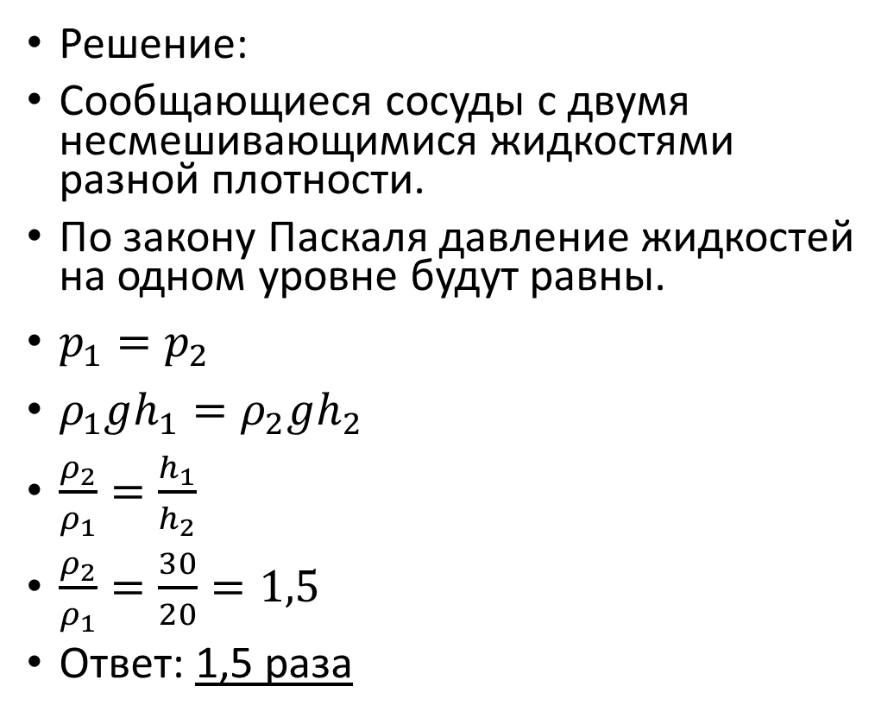
Задание 1
В U-образном сосуде находятся две несмешивающиеся жидкости. Во сколько раз плотность жидкости 1 меньше плотности жидкости 2?
Решение:
Сообщающиеся сосуды с двумя несмешивающимися жидкостями разной плотности.
По закону Паскаля давление жидкостей на одном уровне будут равны.
$p_{1}=p_{2}$
$ρ_{1}gh_{1}=ρ_{2}gh_{2}$
$\frac{ρ_{2}}{ρ_{1}}=\frac{h_{1}}{h_{2}}$
$\frac{ρ_{2}}{ρ_{1}}=\frac{30}{20}=1,5$
Ответ: 1,5 раза

Slide 5

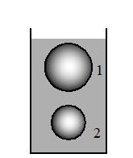
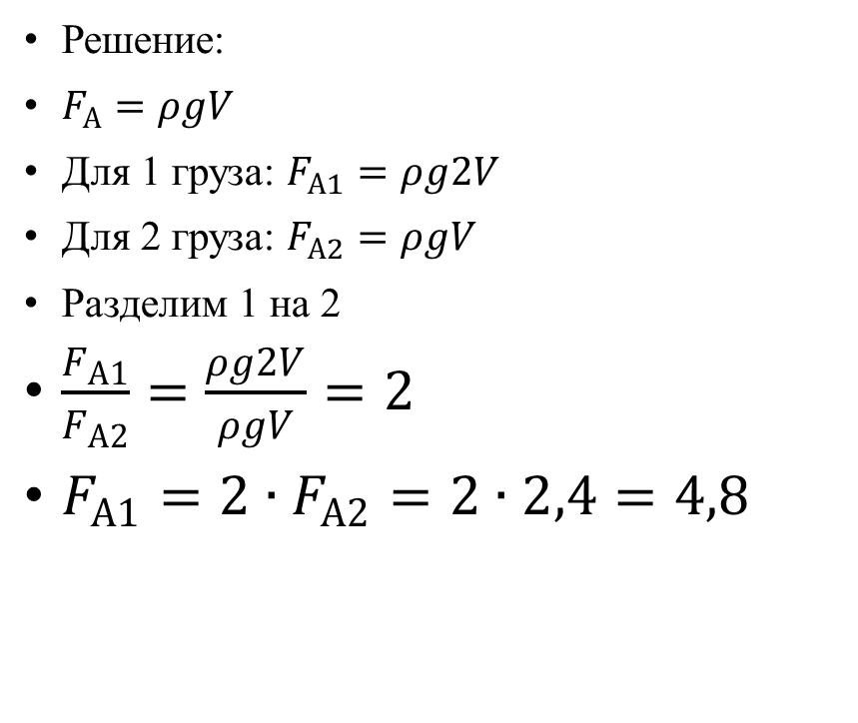
Задание 2
Два шара полностью погружены в воду:
шар 1 на глубину 8 см, шар 2 на глубину
20 см. Объём шара 1 в 2 раза больше объёма
шара 2. На шар 2 действует выталкивающая
сила, равная 2,4 Н. Определите выталкивающую силу, действующую на шар 1.
Решение:
$F_{А}=ρgV$
Для 1 груза: $F_{А1}=ρg2V$
Для 2 груза: $F_{А2}=ρgV$
Разделим 1 на 2
$\frac{F_{А1}}{F_{А2}}=\frac{ρg2V}{ρgV}=2$
$F_{А1}=2∙F_{А2}=2∙2,4=4,8$

Slide 6

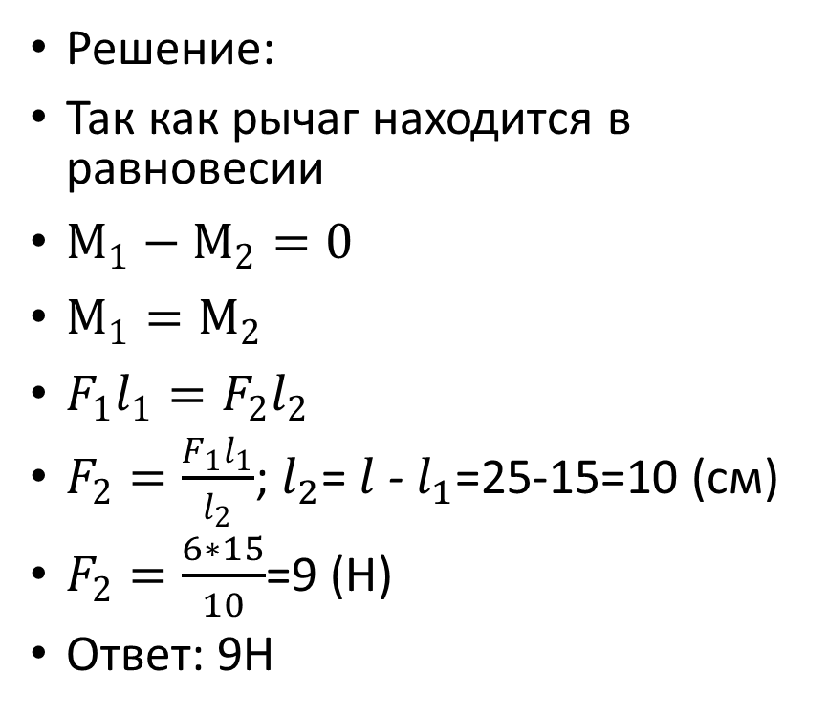
Задание 3
Лёгкий рычаг находится в равновесии под действием двух сил. Сила F₁ = 6 Н. Чему равна сила F₂, если длина рычага равна 25 см, а плечо силы F₁ равно 15 см?
Решение:
Так как рычаг находится в равновесии
$М_{1}−М_{2}=0$
$М_{1}=М_{2}$
$F_{1}l_{1}=F_{2}l_{2}$
$F_{2}=\frac{F_{1}l_{1}}{l_{2}}$; $l_{2}$= $l$- $l_{1}$=25-15=10 (см)
$F_{2}=\frac{6∗15}{10}$=9 (Н)
Ответ: 9Н

Slide 7
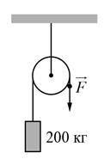
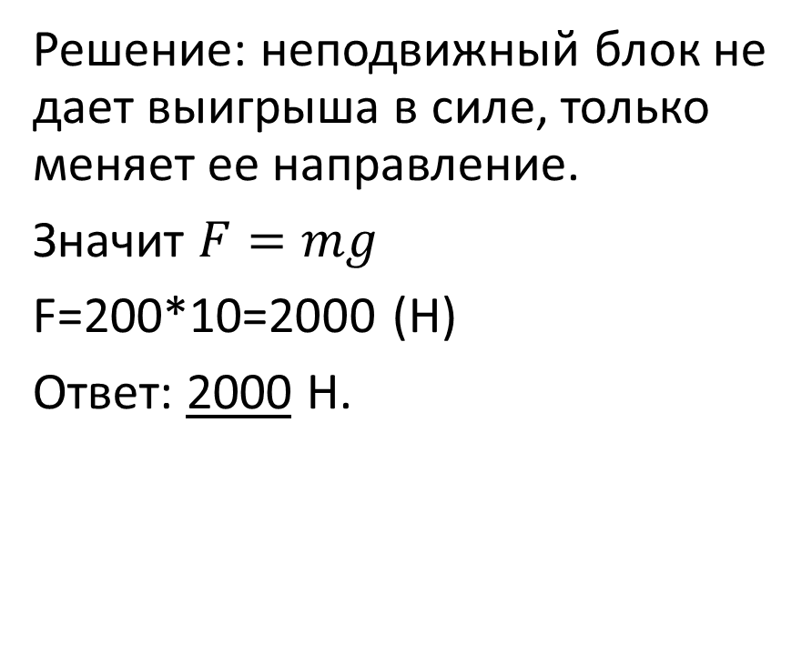
Задание 4
На рисунке изображён неподвижный блок, с помощью которого равномерно поднимают груз массой 200 кг. Какую силу при этом прикладывают к свободному концу нити? Трением в блоке и массой нити пренебречь.
Решение: неподвижный блок не дает выигрыша в силе, только меняет ее направление.
Значит $F=mg$
F=200*10=2000 (Н)
Ответ: 2000 Н.

Slide 8
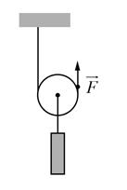
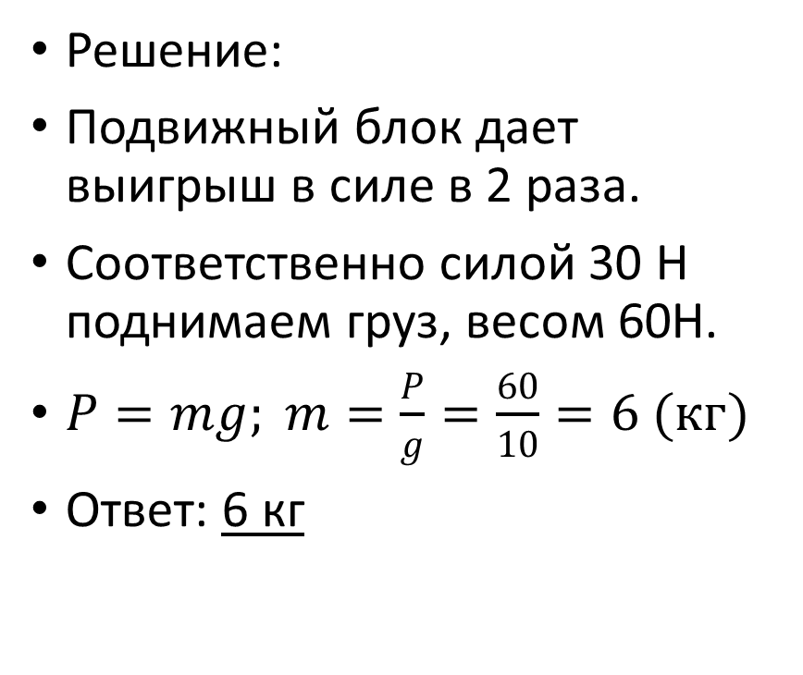
Задание 5
Решение:
Подвижный блок дает выигрыш в силе в 2 раза.
Соответственно силой 30 Н поднимаем груз, весом 60Н.
$P=mg; m=\frac{P}{g}=\frac{60}{10}=6 (кг)$
Ответ: 6 кг
На рисунке изображён подвижный блок, с помощью которого, прикладывая к свободному концу нити силу величиной 30 Н, равномерно поднимают груз. Чему равна масса поднимаемого груза, если трением пренебречь, а нить и блок считать невесомыми?

Slide 9
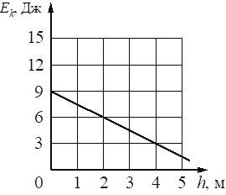
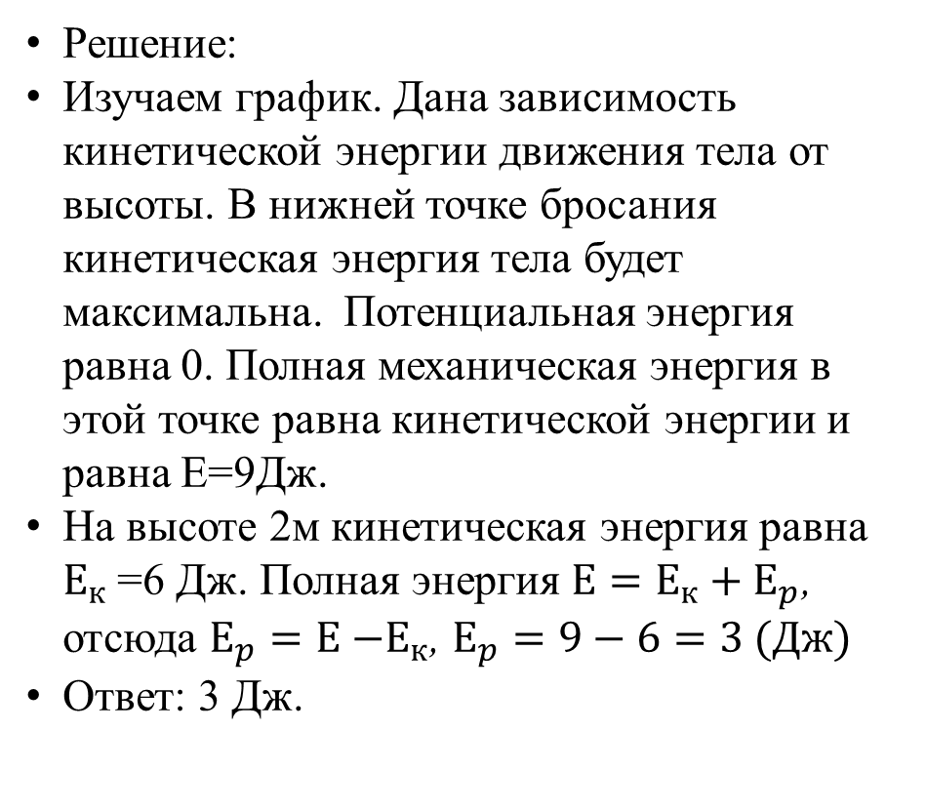
Задание 6
Тело брошено вертикально вверх. На рисунке показан график зависимости кинетической энергии тела от его высоты над точкой броска.
Чему равна потенциальная энергия тела на высоте 2 м относительно точки броска? Сопротивлением воздуха пренебречь. Потенциальную энергию тела в точке броска считать равной нулю.
Решение:
Изучаем график. Дана зависимость кинетической энергии движения тела от высоты. В нижней точке бросания кинетическая энергия тела будет максимальна. Потенциальная энергия равна 0. Полная механическая энергия в этой точке равна кинетической энергии и равна Е=9Дж.
На высоте 2м кинетическая энергия равна $Е_{к}$=6 Дж. Полная энергия $Е=Е_{к}+Е_{p}$, отсюда $Е_{p}=Е{−Е}_{к}$, $Е_{p}=9−6=3 (Дж)$
Ответ: 3 Дж.

Slide 10
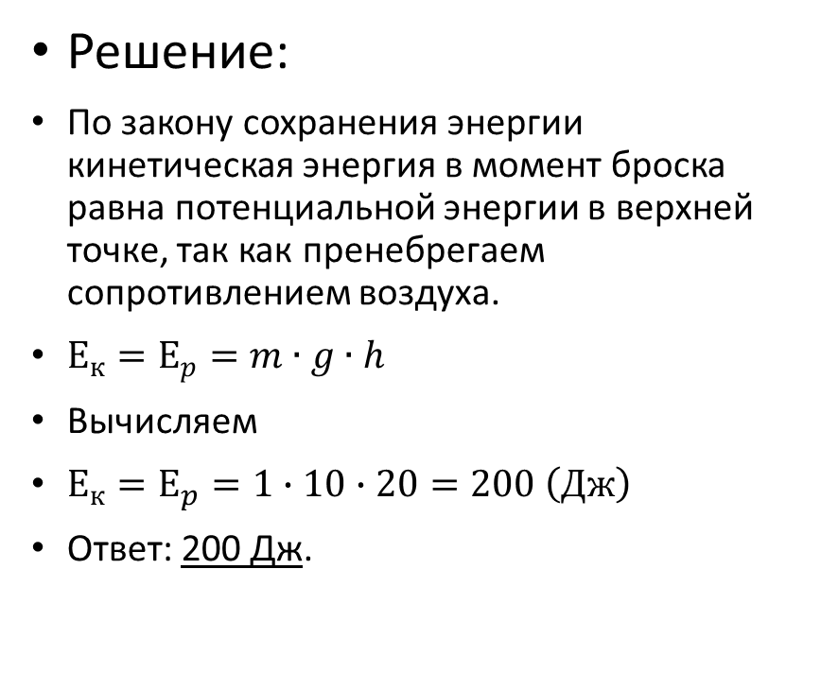
Задание 7
Камень массой 1 кг, брошенный вертикально вверх, достиг максимальной высоты –– 20 м. Чему равна кинетическая энергия камня в момент броска? Сопротивлением воздуха пренебречь.
Решение:
По закону сохранения энергии кинетическая энергия в момент броска равна потенциальной энергии в верхней точке, так как пренебрегаем сопротивлением воздуха.
$Е_{к}=Е_{p}=m∙g∙h$
Вычисляем
$Е_{к}=Е_{p}=1∙10∙20=200 \left(Дж\right)$
Ответ: 200 Дж.

Slide 11
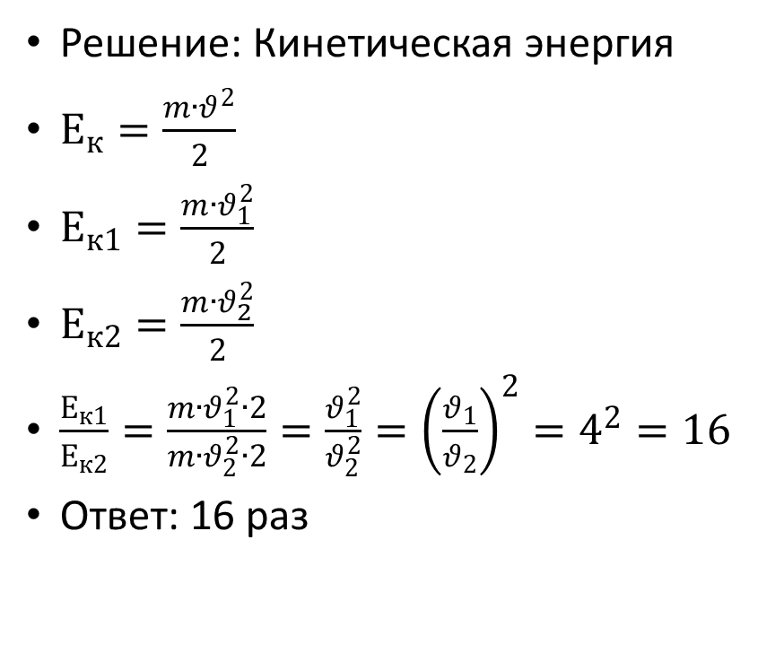
Задание 8
Во сколько раз уменьшилась кинетическая энергия движущегося тела, если его скорость уменьшилась в 4 раза?
Решение: Кинетическая энергия
$Е_{к}=\frac{m∙θ^{2}}{2}$
$Е_{к1}=\frac{m∙θ_{1}^{2}}{2}$
$Е_{к2}=\frac{m∙θ_{2}^{2}}{2}$
$\frac{Е_{к1}}{Е_{к2}}=\frac{m∙θ_{1}^{2}∙2}{m∙θ_{2}^{2}∙2}=\frac{θ_{1}^{2}}{θ_{2}^{2}}={\left(\frac{θ_{1}}{θ_{2}}\right)}^{2}=4^{2}=16$
Ответ: 16 раз

Slide 12

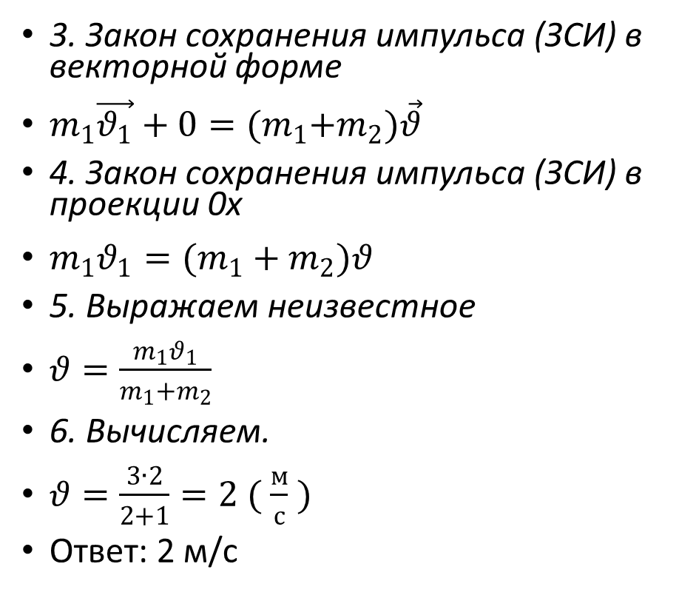
Задание 9
Движущийся со скоростью 3 м/с шар массой
2 кг соударяется с неподвижным шаром массой
1 кг. После удара шары движутся как единое целое.
Чему равна скорость движения шаров после соударения?
3. Закон сохранения импульса (ЗСИ) в векторной форме
$m_{1}\vec{θ_{1}}+0={(m}_{1}+m_{2})\vec{θ}$
4. Закон сохранения импульса (ЗСИ) в проекции 0х
$m_{1}θ_{1}=(m_{1}+m_{2})θ$
5. Выражаем неизвестное
$θ=\frac{m_{1}θ_{1}}{{m_{1}+m}_{2}}$
6. Вычисляем.
$θ=\frac{3∙2}{2+1}=2 ( \frac{м}{с} )$
Ответ: 2 м/с
Решение:
1. Рисунок до взаимодействия.
2. Рисунок после взаимодействия
m₁ϑ₁
x
$$(m_{1}+m_{2})\vec{θ}$$
x

Slide 13

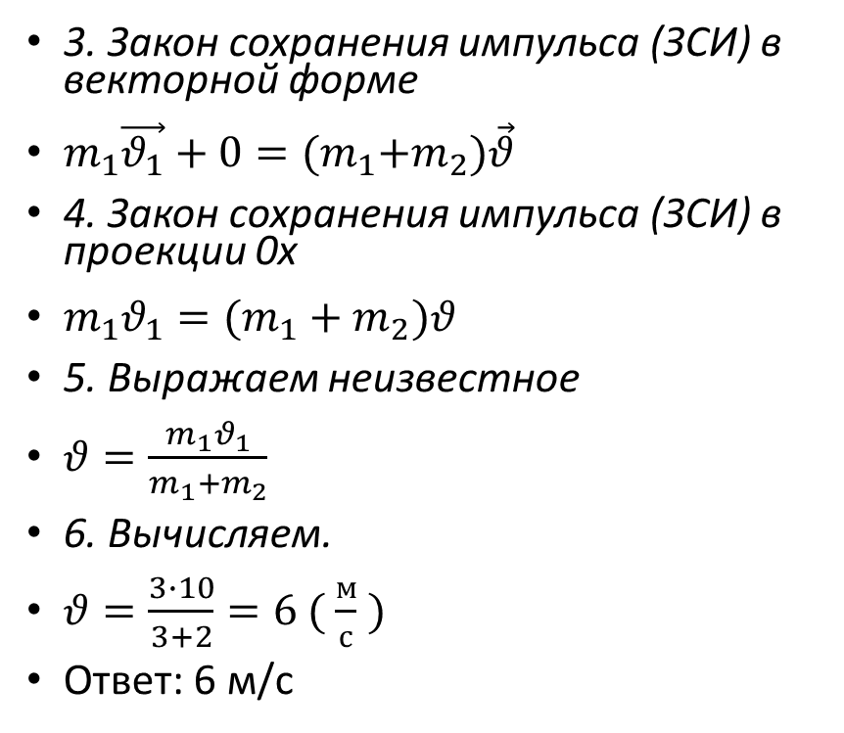
Задание 10
Шар массой 3 кг, движущийся со скоростью 10 м/с, соударяется с неподвижным шаром массой 2 кг. Определите скорость шаров после удара, если они стали двигаться как единое целое.
3. Закон сохранения импульса (ЗСИ) в векторной форме
$m_{1}\vec{θ_{1}}+0={(m}_{1}+m_{2})\vec{θ}$
4. Закон сохранения импульса (ЗСИ) в проекции 0х
$m_{1}θ_{1}=(m_{1}+m_{2})θ$
5. Выражаем неизвестное
$θ=\frac{m_{1}θ_{1}}{{m_{1}+m}_{2}}$
6. Вычисляем.
$θ=\frac{3∙10}{3+2}=6 ( \frac{м}{с} )$
Ответ: 6 м/с
Решение:
1. Рисунок до взаимодействия.
2. Рисунок после взаимодействия
m₁ϑ₁
x
$$(m_{1}+m_{2})\vec{θ}$$
x

Slide 14

Удачи на ОГЭ!

